Slide 2
Цели и задачи
Цель презентации:
- Продемонстрировать итоги курсовой работы
Задачи:
- Рассказать о требованиях
- Показать стек
- Продемонстрировать дталогическую схему
- Показать QR на дизайн документ
- Ещё что-то, до сюда всё-равно читать никто не будет

Slide 3
Требования к проекту
- Макрос учета времени наработки времени приборов КИПиА;
- Макрос учета оставшегося ресурса до поверки;
- Макрос расчета амортизации оборудования;
- Отчет по группам приборов;
- Отчет по местам установки;
- Отчет по характеристикам;
- Отчет по закрепленным лицам;
- Отчет по приборам находящимся на поверке.

Slide 4
Стек

Slide 5









Общие инструменты

Slide 6
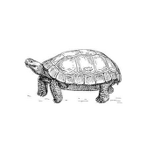















Бекенд

Slide 7





Фронтенд

Slide 8
Даталогическая модель

Slide 10
пошто оно так?

Slide 11

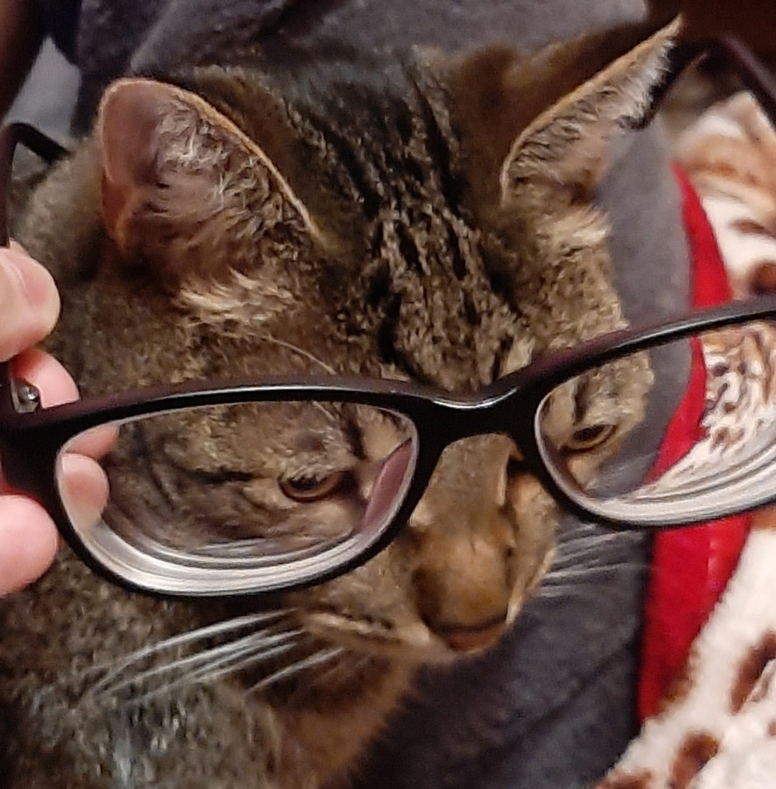

Дизайн документ
Веб дизайнеры

